Slide 1
DEPARTAMENTO DE ELÉCTRICA, ELECTRÓNICA Y TELECOMUNICACIONES
CARRERA DE INGENIERÍA EN ELECTRÓNICA, AUTOMATIZACIÓN Y CONTROL
ACTUALIZACIÓN DEL SISTEMA DE CONTROL AUTOMÁTICO DE LA CENTRAL HIDROELÉCTRICA NAYÓN DE LA EMPRESA ELÉCTRICA QUITO S.A
AUTOR: GUATO NÚÑEZ PABLO ESTEBAN
DIRECTOR: ING. ORTIZ TULCAN HUGO RAMIRO, M.Sc.
MARZO 2021

Slide 2
ÍNDICE
1. Introducción
2. Descripción del sistema actual
3. Diseño del Hardware
4. Desarrollo del Software
5. Pruebas y resultados
6. Conclusiones y recomendaciones

Slide 3
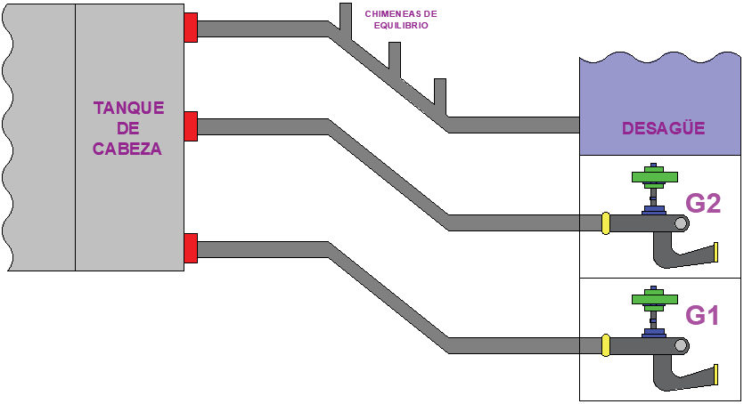
1. Introducción: Antecedentes
Subestación
Sistema Eléctrico Quito
Generador | Voltaje de generación | Potencia de generación
1 | 6,9 Kilovoltios | 15 Megavatios
2 | 6,9 Kilovoltios | 15 Megavatios

Slide 4
1. Introducción: Antecedentes
Sistemas Central Hidroeléctrica Nayón
Control Generador 1 y 2
Control de servicios auxiliares
Sistema de drenaje
Sistema de refrigeración
Tanque de cabeza
Trasvase
Arranque y control de máquinas
Monitoreo de protecciones eléctricas
Monitoreo servicios de estación
Monitoreo línea de transmisión (Cumbayá, aeropuerto)
Monitoreo y control de bombas
Supervisión del nivel del tanque de drenaje
Monitoreo y control de filtros, válvulas penstock y distribución
Supervisión del nivel del tanque de refrigeración
Monitoreo y control de compuertas
Supervisión del nivel del tanque de cabeza
Supervisión de nivel Cumbayá

Slide 5
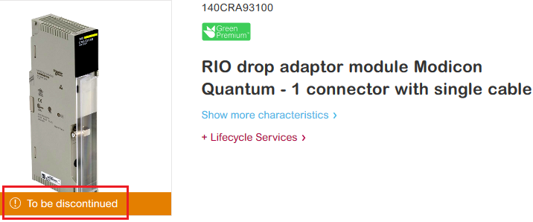
1. Introducción: Planteamiento del Problema
ESPE
2021
Fin de la vigencia tecnológica en hardware y software:
Sistema Operativo de los servidores SCADA
Hardware de los servidores del sistema SCADA existente
Software y Hardware de controladores lógicos programables
Aplicativo SCADA

Slide 6
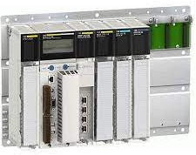
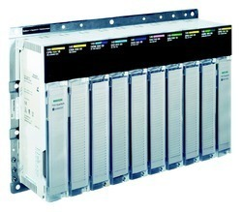
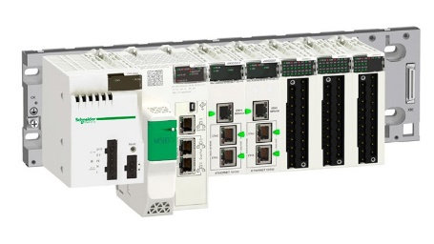
1. Introducción: Justificación e importancia
ESPE
2021
Los equipos instalados tienen 13 años trabajando las 24 horas del día, los 365 días del año, por ende el retorno de la inversión ya se ha devengado y la vida útil de los mismos están próximos a su fin.
Con una adecuada planificación que considere la vigencia tecnológica se podrá evitar daños mayores, daños al personal de operación, paradas de producción intempestivas, mediante la actualización del sistema de control, procedimiento conocido como modernización parcial o migración.
Actualización
Beneficios generados por una migración planificada:
Disponibilidad
Robustez
Cyberseguridad
Mantenibilidad
Escalabilidad

Slide 7
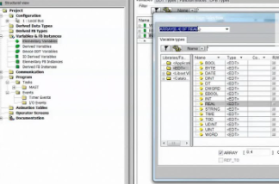
1. Introducción
1. Introducción: Alcance del proyecto
ESPE
ESPE
2021
2021
Elaboración de planos eléctricos en base a la norma IEC 60617.
Diseño de la nueva lógica de control.
Desarrollo de interfaces humano – máquina en base a la norma ANSI/ISA-101.01-20015.
Simulación de arranque y fallas.

Slide 8
1. Introducción
1. Introducción: Objetivos
ESPE
ESPE
2021
2021
Objetivo General
Diseñar y simular la actualización del sistema de control automático de la central hidroeléctrica Nayón perteneciente a la Empresa Eléctrica Quito S.A.
Objetivos Específicos
Levantar información sobre el funcionamiento y etapas del proceso de generación hidroeléctrica.
Modernizar el sistema de control de la central hidroeléctrica Nayón.
Desarrollar una interfaz HMI interactiva y que permita a los operadores entender los modos de funcionamiento, disparos, alarmas y tendencias de cada sistema y subsistema de la planta, en base a la norma ANSI/ISA-101.01-2015.
Documentar adecuadamente e proyecto.
Verificar las conexiones en planos eléctricos y en campo, con el fin de evidenciar equipos que durante este tiempo han sido desconectados debido a diferentes casusas.

Slide 9
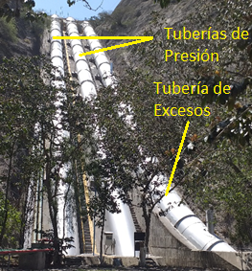
1. Introducción
2. Descripción del sistema actual: Tuberías de acero de presión
ESPE
ESPE
2021
2021
Variable | Tuberías de Presión |  | Excesos
 | N°1 | N°2
Presión Máxima de Diseño | 135 kg/cm² | 135 kg/cm² | ---
Longitud | 164,410 m | 155,294 m | 162,518 m
Diámetro Interior | 2800-1900 mm | 2800-1900 mm | 2800 mm
Peso | 147.507 kg | 141.520 kg | 139.030 kg

Slide 10
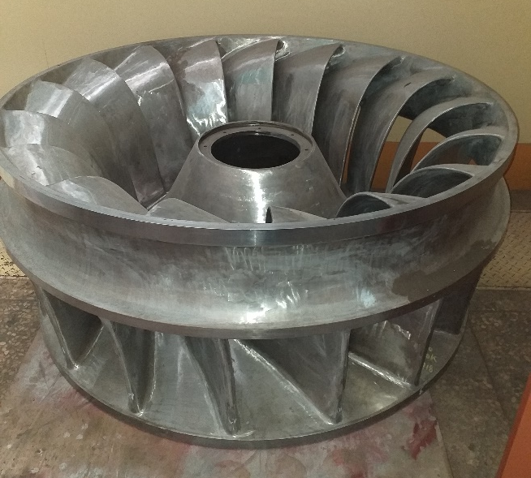
1. Introducción
2. Descripción del sistema actual: Turbina
ESPE
ESPE
2021
2021
Rodete del generador 1
Variable | Valor
Potencia | 21300 Hp
Velocidad | 400 rpm
Tiempo de cierre | 3.2 seg
Descarga | 17.9 m³/seg

Slide 11
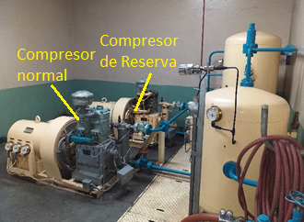
1. Introducción
2. Descripción del sistema actual: Compresores
ESPE
ESPE
2021
2021
Sala de aire y compresores
Variable | Valor
Frecuencia | 60 Hz
Voltaje | 440 V
Amperaje | 42 A
Velocidad | 585 rpm

Slide 12
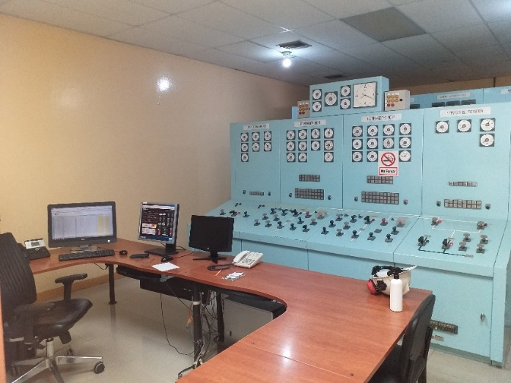
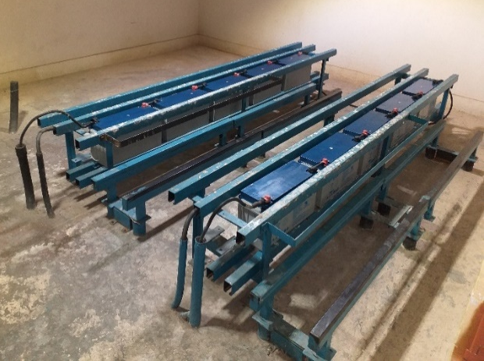
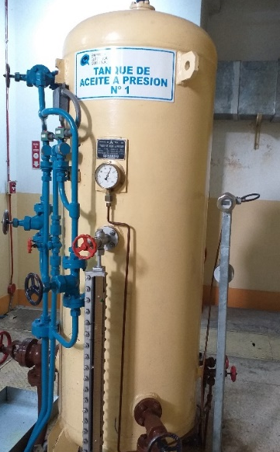
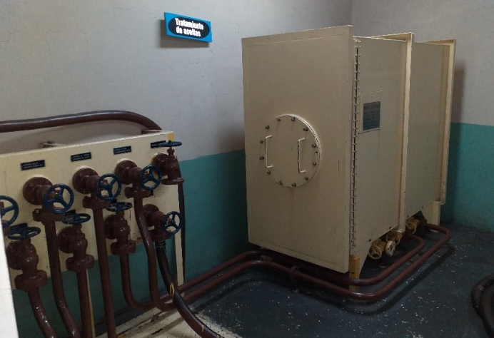
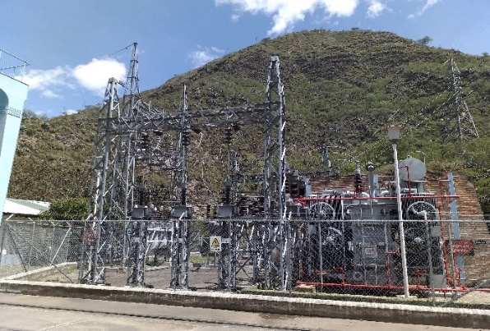
1. Introducción
2. Descripción del sistema actual
ESPE
ESPE
2021
2021
Sala de control
Tanque pulmón
Sala de baterías y cargador
Bodega de aceites
Subestación

Slide 13
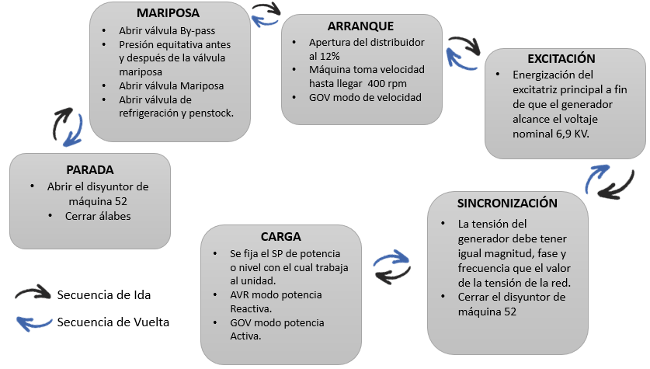
1. Introducción
2. Descripción del sistema actual: Fases de generación
ESPE
ESPE
2021
2021
Nota. Se verifica cada una estas instancias a través del sistema SCADA de la central.

Slide 14
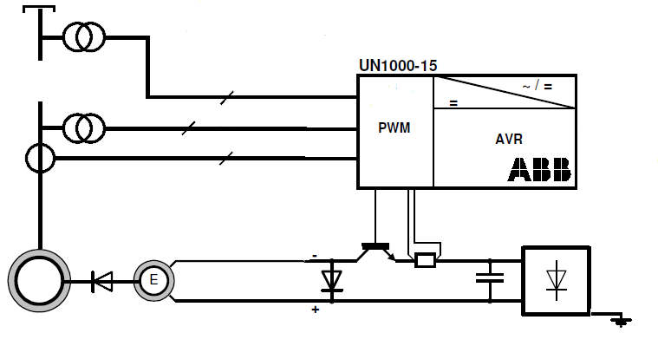
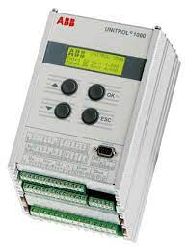
1. Introducción
2. Descripción del sistema actual: Lazo de control de Voltaje
ESPE
ESPE
2021
2021
Diagrama unifilar
UNITROL 1000-15
Voltaje de la red
Voltaje del generador
G1

Slide 15
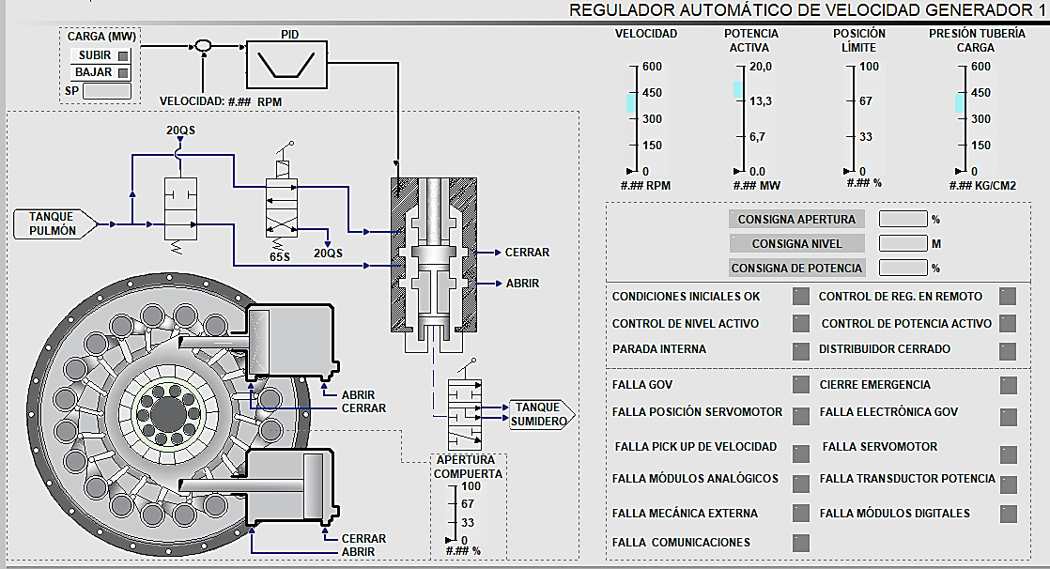
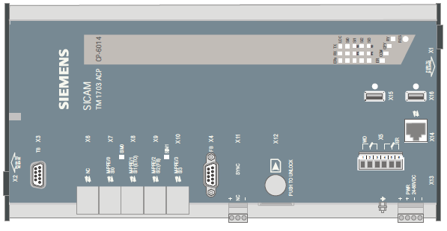
1. Introducción
2. Descripción del sistema actual: Lazo de control de Velocidad
ESPE
ESPE
2021
2021
SIEMENS TM 1703 ACP

Slide 16
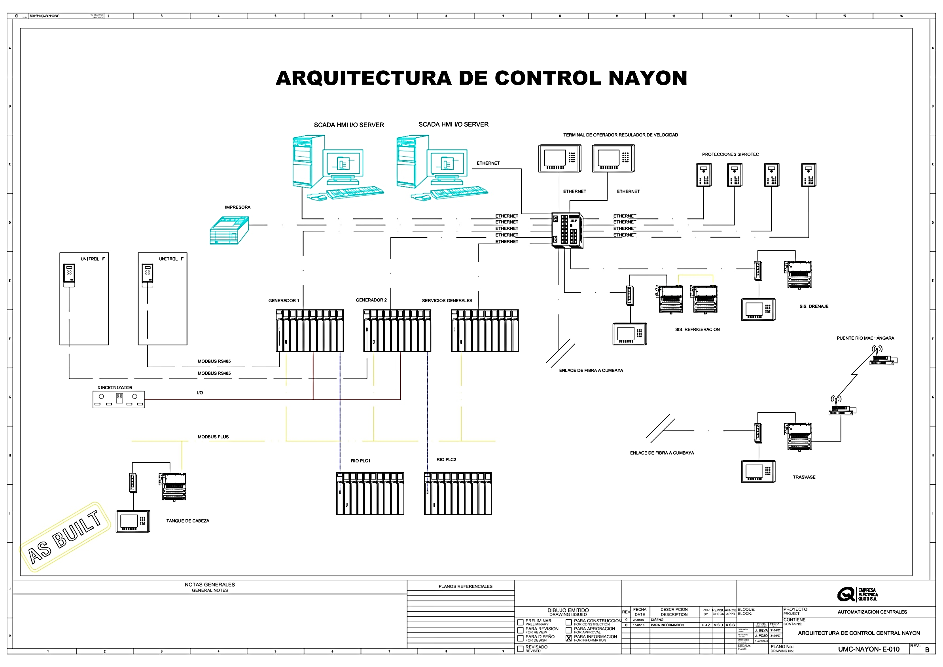
1. Introducción
2. Descripción del sistema actual: Arquitectura de control
ESPE
ESPE
2021
2021

Slide 17
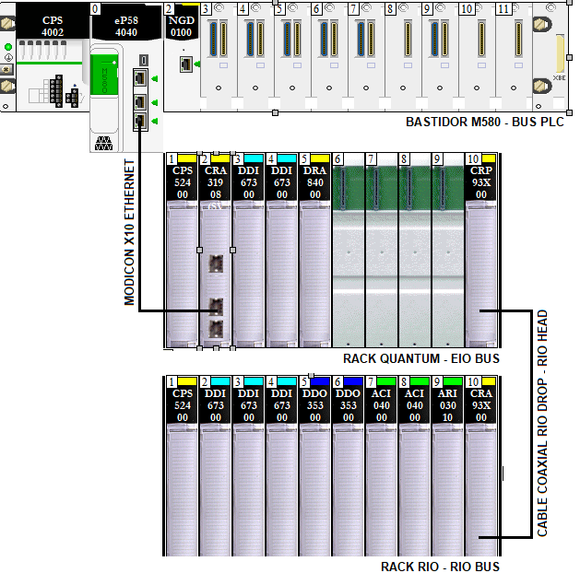
1. Introducción
3. Diseño del Hardware: Requisitos del sistema de control
ESPE
ESPE
2021
2021
Mantener el rack de entradas y salidas remotas (RIO) de los generadores 1 y 2, a fin de no generar cambios en la instrumentación implementada en la Central
Se requiere un PLC con comunicación para el bastidor Quantum y RIO para el bastidor de entradas y salidas remotas. Además de su respectiva fuente de alimentación, procedente del tablero de distribución de la Central Hidroeléctrica Nayón a 125 VDC y un bastidor de 12 slots
Módulo de comunicación DNP3.0, a fin de transmitir información de generación al ente regulador (CENACE)
Se requiere de módulos de comunicación seriales que cumplan con:
Sistema | Modelo | Marca | Protocolo
Regulación de voltaje | UNITROL 10000-15 | ABB | Modbus RS485
Regulación de voltaje | TM 1703 ACP | Siemens | Modbus RS485
Drenaje | 171 CBU 980 90 | Schneider Electric | Ethernet TCP/IP
Trasvase | 171 CBU 980 90 | Schneider Electric | Ethernet TCP/IP
Refrigeración | 171 CBU 980 90 | Schneider Electric | Ethernet TCP/IP
HMI | HMIGTO6310 | Schneider Electric | Ethernet TCP/IP
?

Slide 18
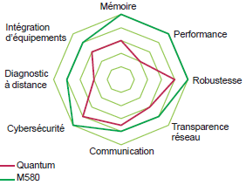
1. Introducción
3. Diseño del Hardware: Selección del sistema de control
ESPE
ESPE
2021
2021
SCHNEIDER ELECTRIC
Escalabilidad
MODICON M580
Compatibilidad
Economía
Proceso de Migración

Slide 19
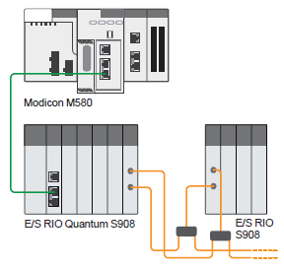
3. Diseño del Hardware: Proceso de migración
ESPE
ESPE
2021
2021
Arquitectura autónoma: Esta topología generalmente maneja un nivel de entradas y salidas remotas RIO Quantum S908, y en consecuencia, la migración en este punto únicamente conlleva el cambio del CPU Quantum por el acoplador 140CRA31908.

Slide 20
3. Diseño del Hardware: Proceso de migración
ESPE
ESPE
2021
2021

Slide 21
3. Diseño del Hardware: Selección de equipos
ESPE
ESPE
2021
2021
Controlador lógico programable
Característica técnica | Descripción
Familia | Modicon M580
Tipo de componente | Módulo CPU
Conexión integrada | 3 canales Ethernet TCP/IP (puerto de servicio, red DIO y RIO)
Tipo de conexión | USB tipo mini B
Servicios de comunicación | Scanner RIO y DIO
Característica técnica | Descripción
Grado de protección | IP20
Año de fabricación | 2020
Estándares que cumple | EN 61131-2 EN/IEC 61010-2-201
BMEP584040

Slide 22
3. Diseño del Hardware: Selección de equipos
ESPE
ESPE
2021
2021
Fuente de alimentación
Característica técnica | Descripción
Familia | Modicon M580
Tipo de componente | Módulo de alimentación
Voltaje primario | 125 VDC
Grado de protección | IP20
BMXCPS3522
Característica técnica | Descripción
Familia | Modicon M580
Tipo de componente | Bastidor de 12 Slots
Año de fabricación | 2019
Grado de protección | IP20
Bastidor
BMEXBP1200

Slide 23
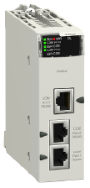
3. Diseño del Hardware: Selección de equipos
ESPE
ESPE
2021
2021
Comunicación serial
Característica técnica | Descripción
Familia | Modicon M580
Tipo de componente | Módulo de comunicación serial
Conexión integrada | 2 canales RS485 RJ45 1 canal de servicio RJ45
Grado de protección | IP20
Estándares que cumple | EN 61131-2 EN/IEC 61010-2-201
BMXNOM0200

Slide 24
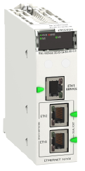
3. Diseño del Hardware: Selección de equipos
ESPE
ESPE
2021
2021
Comunicación Ethernet
Característica técnica | Descripción
Familia | Modicon M580
Tipo de componente | Módulo de comunicación ethernet
Conexión integrada | 3 canales Ethernet, conector tipo RJ45
Servicios de comunicación | Modbus TCP/IP Ethernet TCP/IP
Grado de protección | IP20
Año de fabricación | 2020
Estándares que cumple | EN 61131-2 EN/IEC 61010-2-201
BMENOC0301

Slide 25
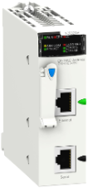
3. Diseño del Hardware: Selección de equipos
ESPE
ESPE
2021
2021
Comunicación DNP 3.0
Característica técnica | Descripción
Familia | Modicon M580
Tipo de componente | Módulo de comunicación DNP3.0
Conexión integrada | 1 canal tipo RJ45
Servicios de comunicación | Modbus TCP/IP DNP3.0 DNP3.0 IP
Grado de protección | IP20
Año de fabricación | 2020
Estándares que cumple | EN 61131-2 EN/IEC 61010-2-201
BMXNOR0200H

Slide 26
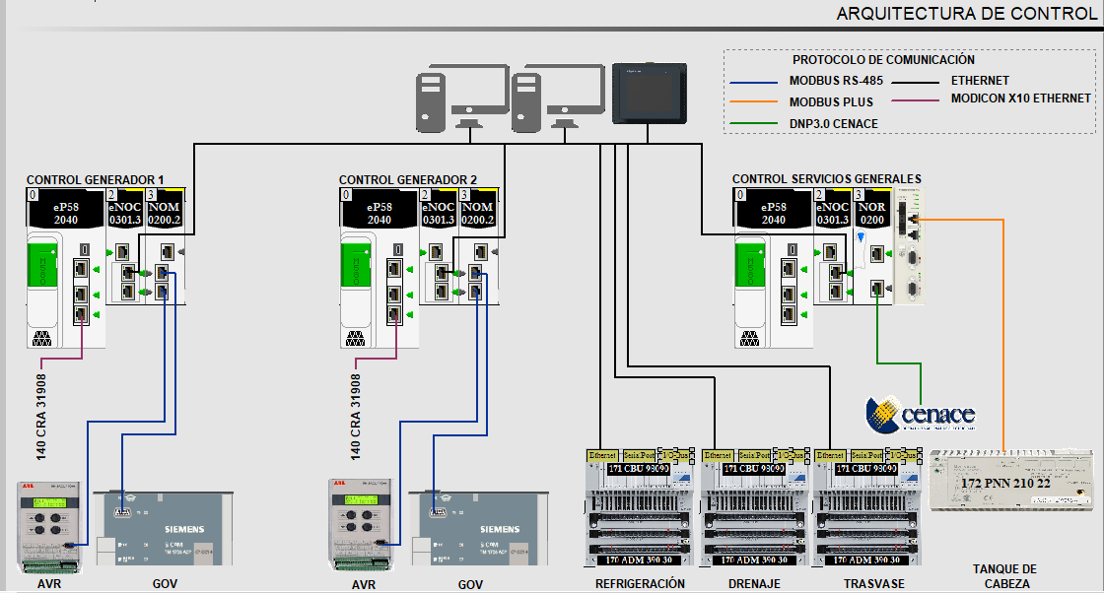
3. Diseño del Hardware: Arquitectura de Control
ESPE
ESPE
2021
2021

Slide 27
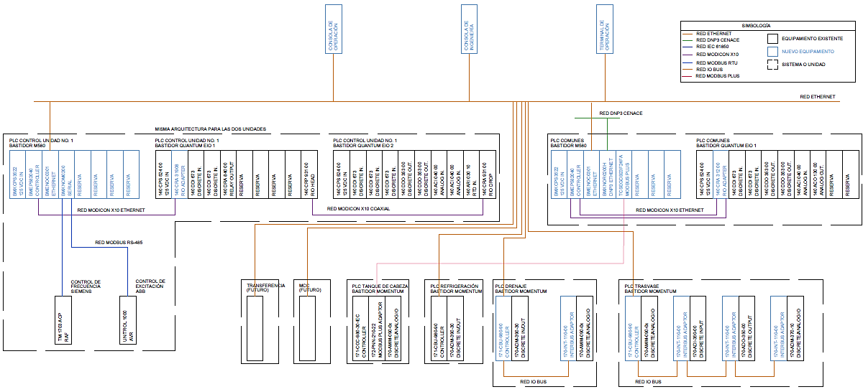
3. Diseño del Hardware: Arquitectura de Control
ESPE
ESPE
2021
2021

Slide 28
3. Diseño del Hardware: Arquitectura de Control
ESPE
ESPE
2021
2021
Listado de dispositivos seleccionados
Cantidad | Ítem | Descripción
3 | BMEXBP1200 | Bastidor de 12 slots.
3 | BMXCPS3522 | Módulo de alimentación 125 VDC.
3 | BMEP582040 | Módulo de central de proceso M580.
3 | BMENOC0301 | Módulo de red Modbus TCP M580.
2 | BMXNOM0200 | Módulo serial Modbus ethernet
3 | 140CRA31908 | Módulo adaptador RIO ETH/S908
1 | BMXNOR0200H | Módulo DNP3 M580

Slide 29
3. Diseño del Hardware: Requisitos del nuevo tablero de control
ESPE
ESPE
2021
2021
La alimentación eléctrica será adquirida desde el tablero de distribución.
Disyuntores de protección de 110 VAC, 10 A; 125 VDC 10 A, 24 VDC, 20 A.
Supresores de transientes destinados a la protección contra sobrecorrientes
Convertidores eléctricos rackeables de 110 VAC a 24 VDC
Iluminación dentro del tablero
Tomacorriente 110 VAC

Slide 30
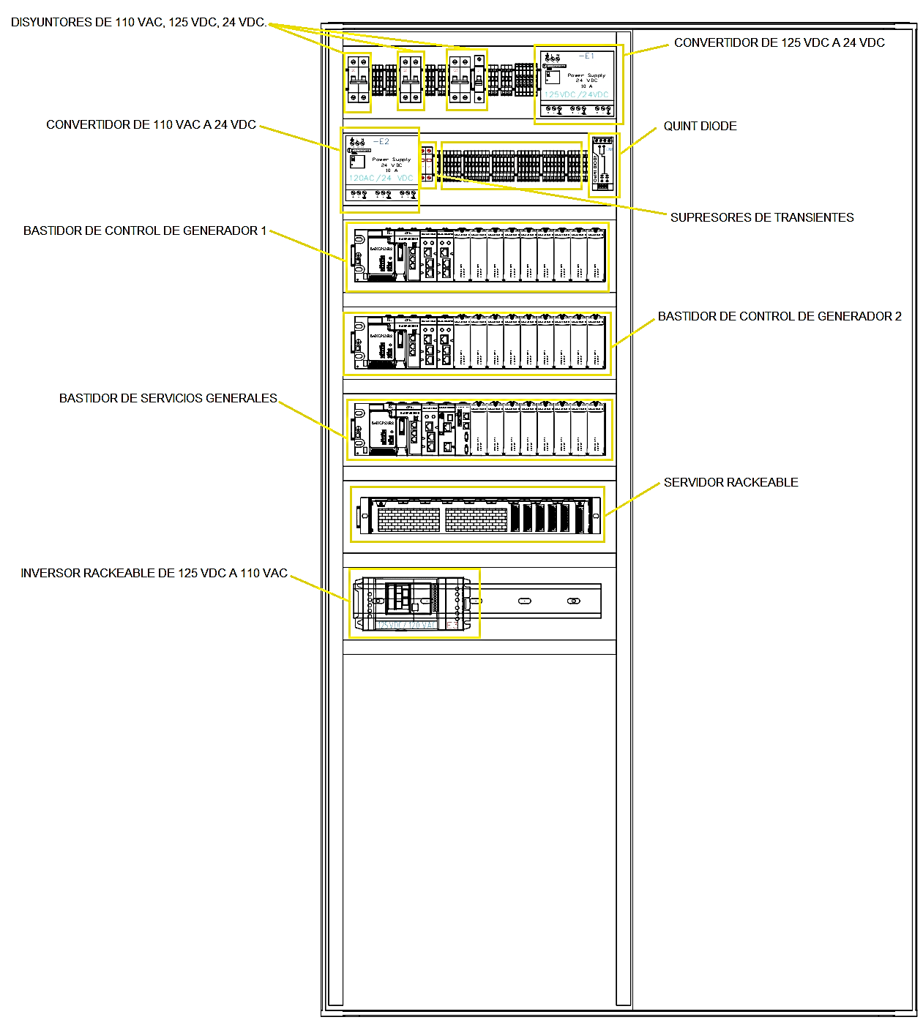
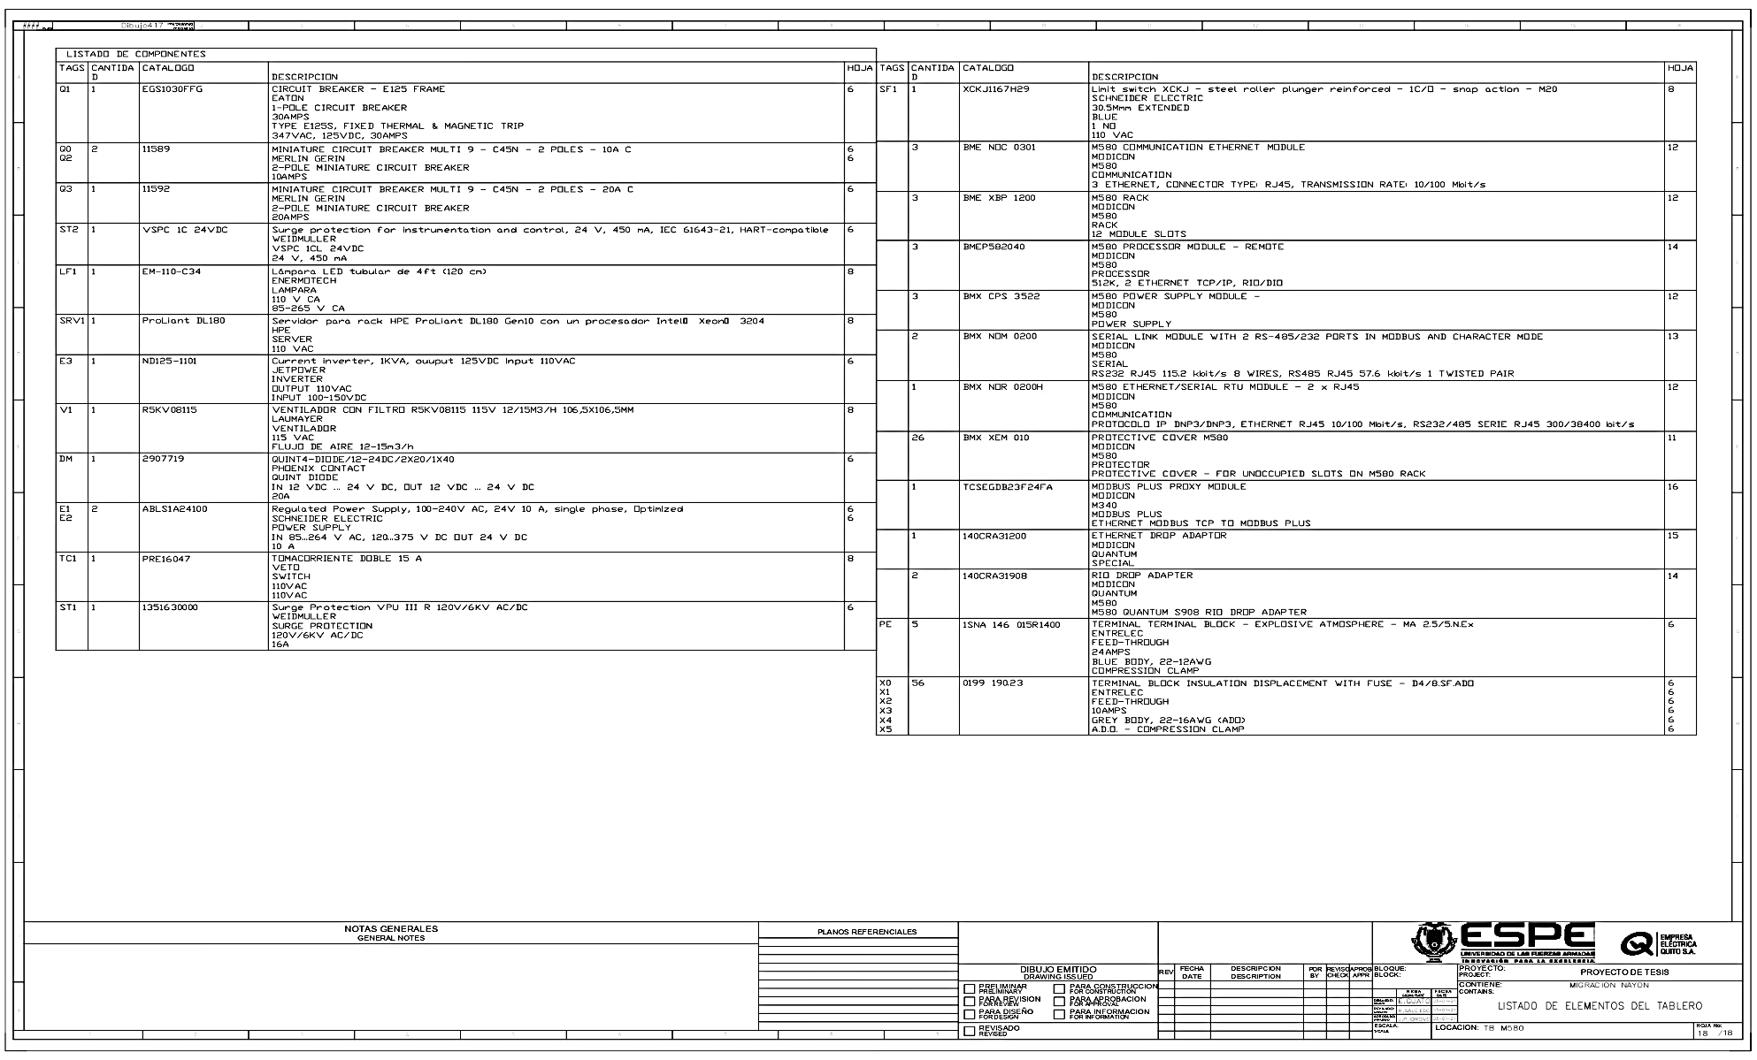
3. Diseño del Hardware: Elaboración de planos eléctricos
ESPE
ESPE
2021
2021

Slide 31
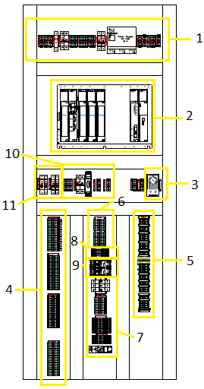
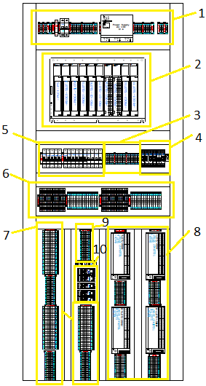
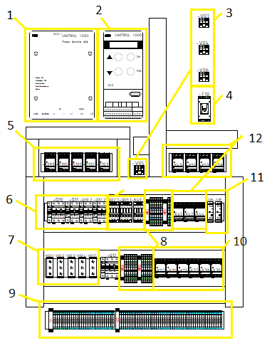
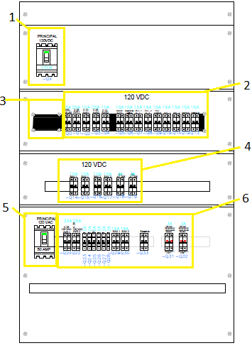
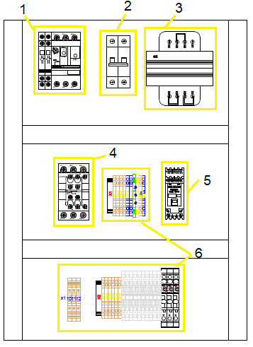
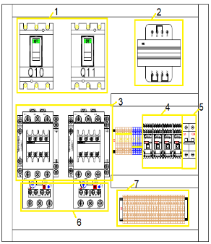
3. Diseño del Hardware: Requisitos de planos eléctricos
ESPE
ESPE
2021
2021
No | Tablero | No. Planos
1 | Generador 1 | 30
2 | Avr generador 1 | 19
3 | RIO generador 1 | 41
4 | Bombas de aceite generador 1 | 9
5 | Gov generador 1 | 41
6 | Bomba fuga de aceite generador 1 | 8
7 | Engrase generador 1 | 8
8 | Generador 2 | 30
9 | Avr generador 2 | 19
10 | RIO generador 2 | 41
11 | Bombas de aceite generador 2 | 9
12 | Gov generador 2 | 41
13 | Bomba fuga de aceite generador 2 | 8
14 | Engrase generador 2 | 8
15 | Distribución | 8
16 | Drenaje | 19
17 | Servicios generales | 36
18 | Compresores | 8
Verificación en punto de las conexiones ilustradas en los planos eléctricos dotados por la Empresa Eléctrica Quito.
Empleo de la norma IEEC 60617.
El tamaño del papel será A3 (420x297mm).
Digitalización en el software Autocad Electrical 2020

Slide 32
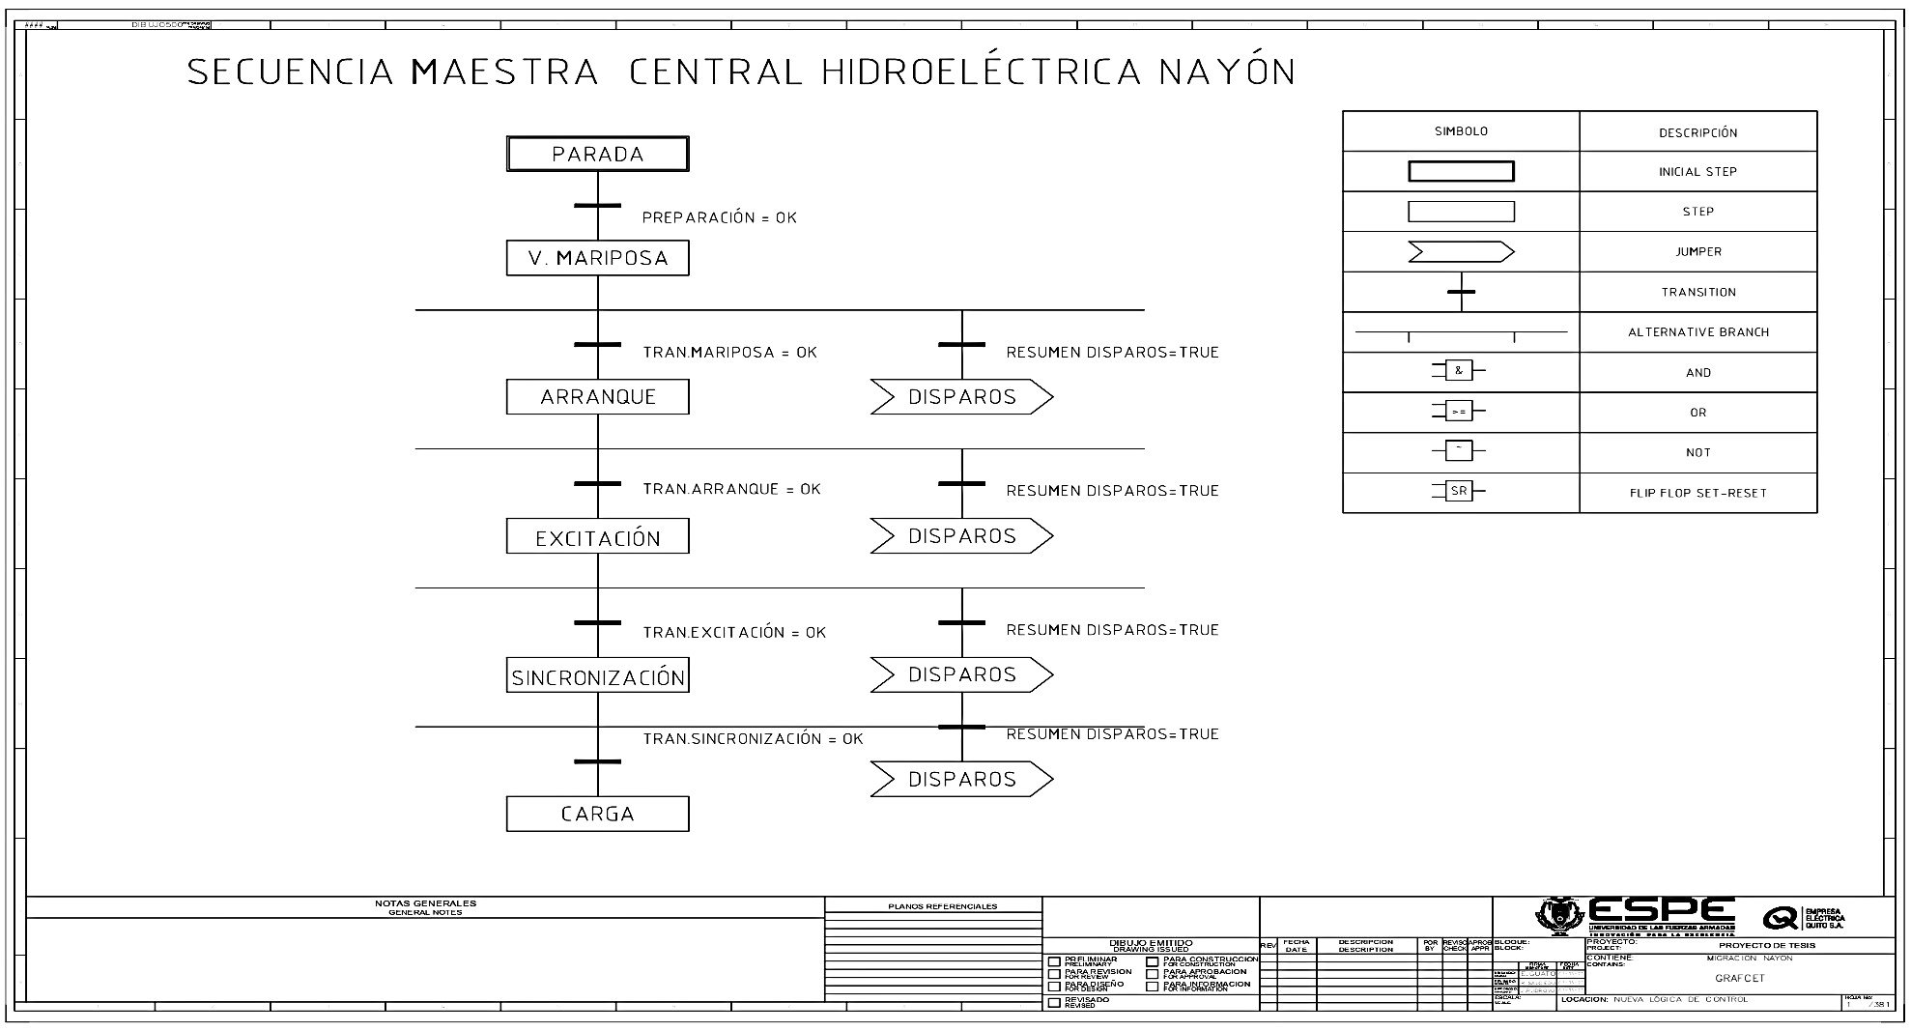
4. Diseño del Software: Elaboración de la nueva lógica de Control
ESPE
ESPE
2021
2021
Secuencia Maestra

Slide 33
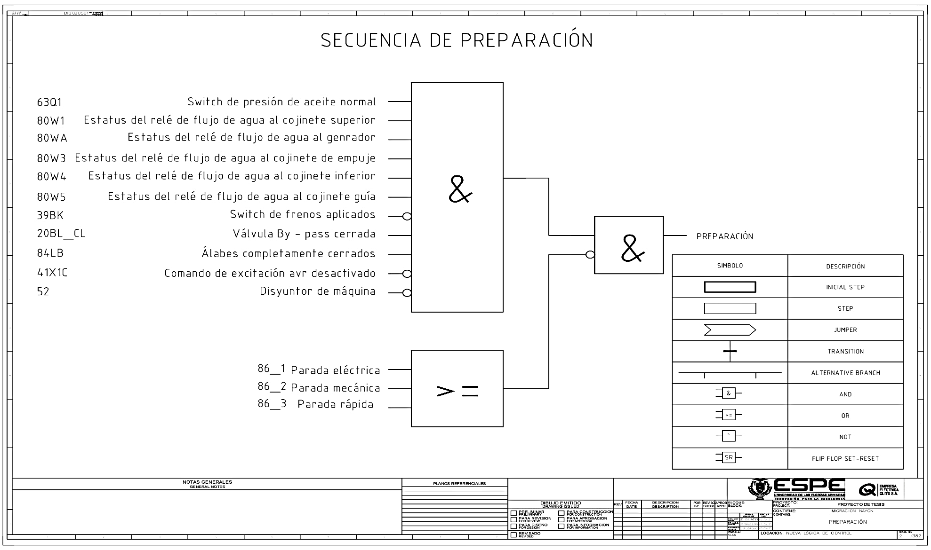
4. Diseño del Software: Elaboración de la nueva lógica de Control
ESPE
ESPE
2021
2021
Secuencia de Preparación

Slide 34
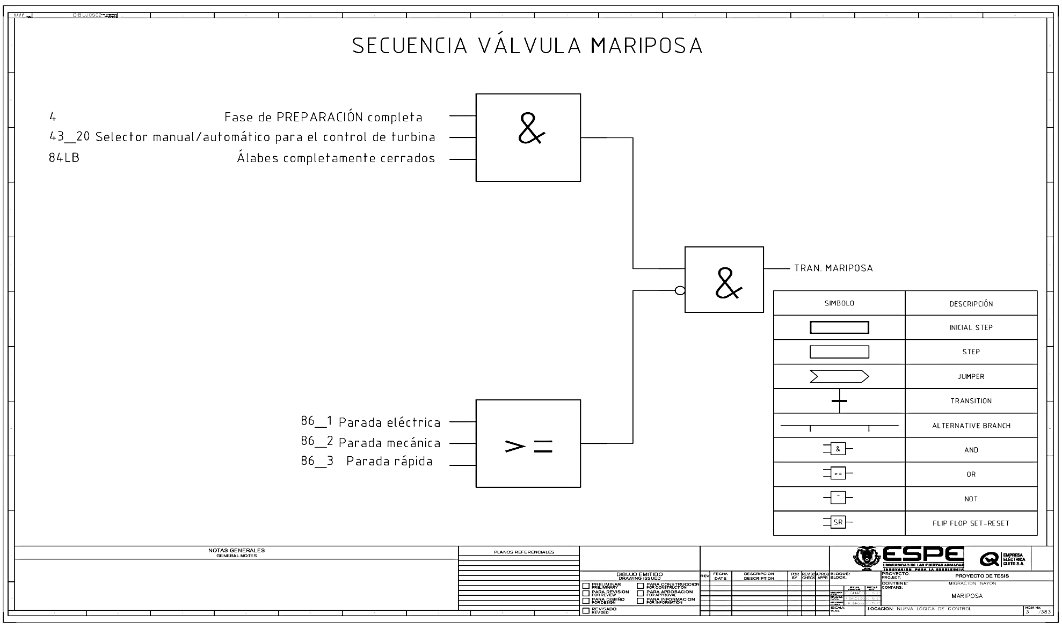
4. Diseño del Software: Elaboración de la nueva lógica de Control
ESPE
ESPE
2021
2021
Secuencia Válvula mariposa

Slide 35
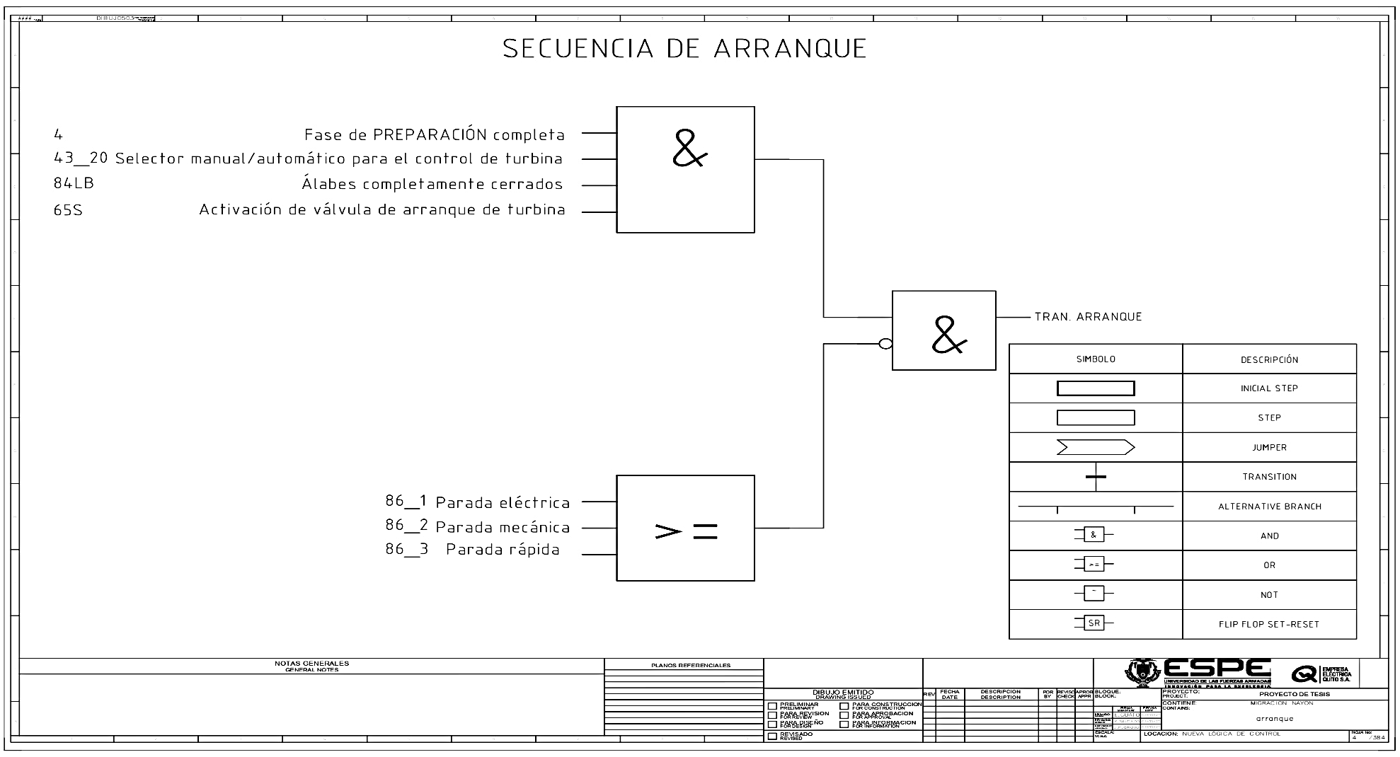
4. Diseño del Software: Elaboración de la nueva lógica de Control
ESPE
ESPE
2021
2021
Secuencia de Arranque

Slide 36
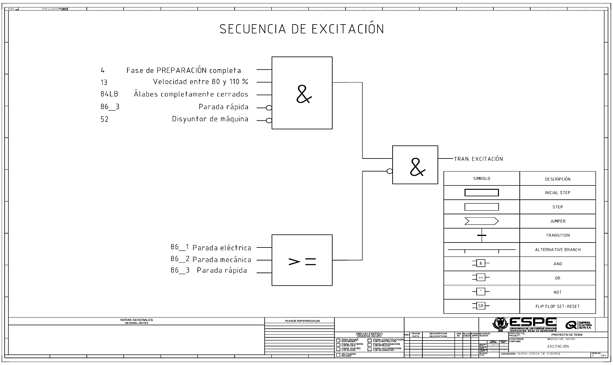
4. Diseño del Software: Elaboración de la nueva lógica de Control
ESPE
ESPE
2021
2021
Secuencia de Excitación

Slide 37
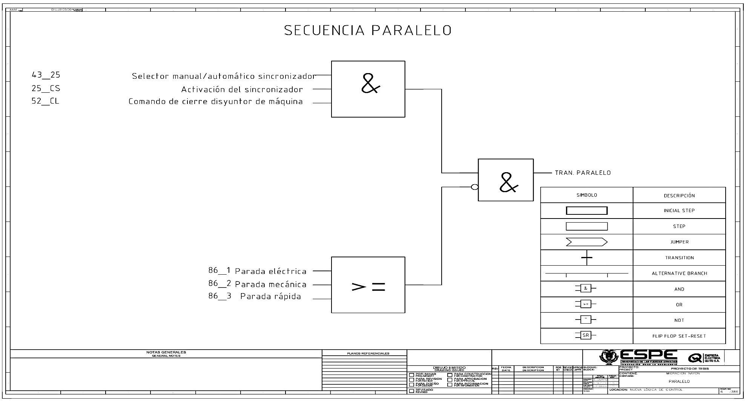
4. Diseño del Software: Elaboración de la nueva lógica de Control
ESPE
ESPE
2021
2021
Secuencia de Sincronización / Paralelo

Slide 38
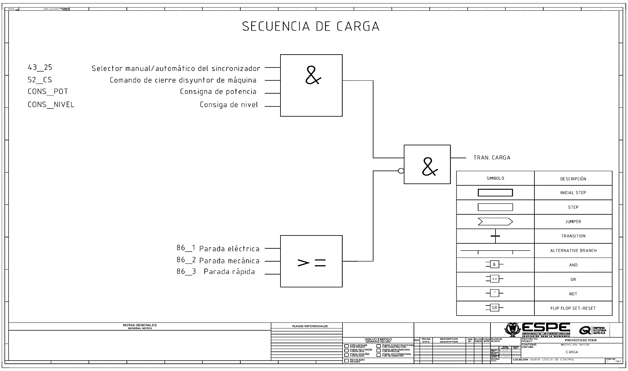
4. Diseño del Software: Elaboración de la nueva lógica de Control
ESPE
ESPE
2021
2021
Secuencia de carga

Slide 39
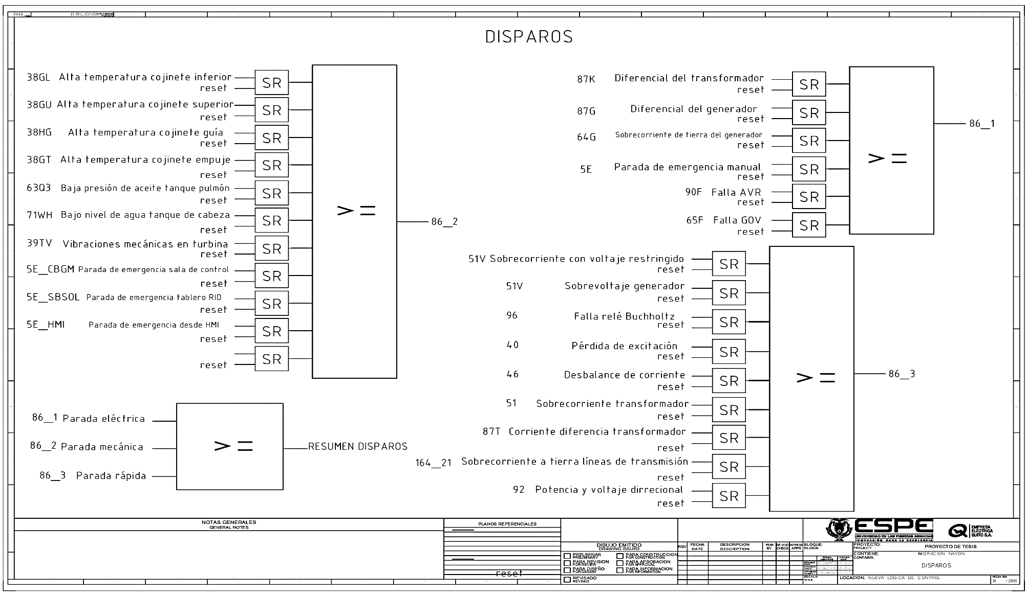
4. Diseño del Software: Elaboración de la nueva lógica de Control
ESPE
ESPE
2021
2021
Secuencia de disparos

Slide 40
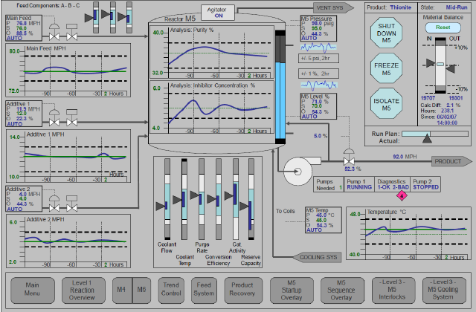
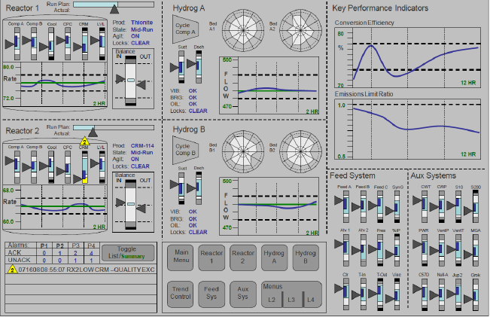
4. Diseño del Software: Requisitos de interfaces HMI
ESPE
ESPE
2021
2021
La resolución de las pantallas será en la más alta definición (1920x1058 pixeles).
Todas las HMI’s serán realizadas en base a la norma ANSI/ISA-101.01-2015 y a la filosofía de referencia (Bill R. Hollifield, 2008), basada en jerarquías por niveles.
El diseño de nuevas imágenes no animadas que muestren un bosquejo del sistema o subsistema a ser supervisado.
La realización de una pantalla de secuencias para el generador 1 y 2.
La realización de una pantalla de disparos para el generador 1 y 2.

Slide 41
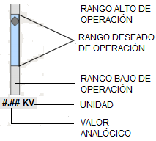
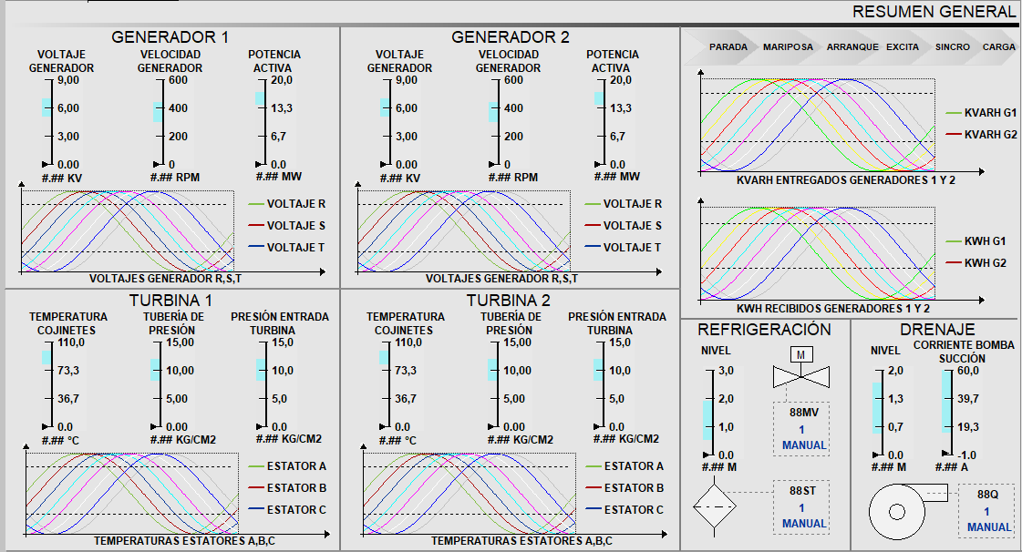
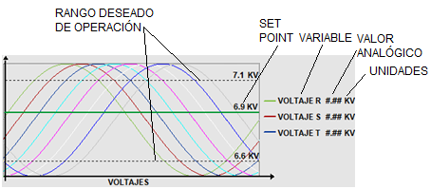
4. Diseño del Software: Elaboración de interfaces HMI
ESPE
ESPE
2021
2021
HMI resumen general

Slide 42
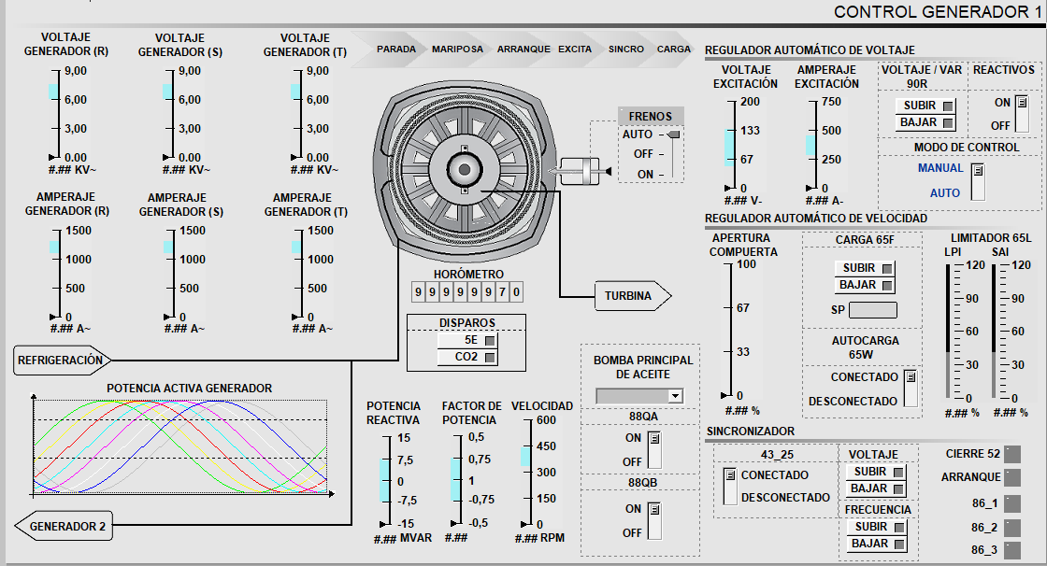
4. Diseño del Software: Elaboración de interfaces HMI
ESPE
ESPE
2021
2021
HMI control generador 1

Slide 43
4. Diseño del Software: Elaboración de interfaces HMI
ESPE
ESPE
2021
2021
HMI regulador automático de velocidad

Slide 44
4. Diseño del Software: Elaboración de interfaces HMI
ESPE
ESPE
2021
2021
HMI regulador automático de voltaje

Slide 45
4. Diseño del Software: Elaboración de interfaces HMI
ESPE
ESPE
2021
2021
HMI unidad de potencia hidráulica

Slide 46
4. Diseño del Software: Elaboración de interfaces HMI
ESPE
ESPE
2021
2021
HMI conjunto turbina – generador 1

Slide 47
4. Diseño del Software: Elaboración de interfaces HMI
ESPE
ESPE
2021
2021
HMI resumen de secuencias

Slide 48
5. Pruebas y resultados: Simulación
ESPE
ESPE
2021
2021
Simulación de arranque de un generador

Slide 49
5. Pruebas y resultados: Simulación
ESPE
ESPE
2021
2021
Simulación de falla

Slide 50
5. Pruebas y resultados: Resultados
ESPE
ESPE
2021
2021
Nueva lógica de control
La programación de las nuevas secuencias de generación, dan a conocer la funcionalidad correcta de la central, dentro de parámetros estipulados y estandarizaciones internacionales.
Planos eléctricos
Se evidencian en las ventajas que ahora tienen los ingenieros y operadores de la central, al momento de verificar una conexión entre diferentes tableros eléctricos.
Interfaces HMI
Incluyen el correcto funcionamiento tanto para elementos de mando como botones e interruptores de la interfaz, gráficos de tendencia en función del tiempo, indicadores lumínicos y botones de navegación. Además de brindar ayuda a los operadores en las acciones a tomar frente a fallas o paradas y presentar visualmente la secuencia en la cual se encuentra el proceso.

Slide 51
6. Conclusiones y recomendaciones: Conclusiones
ESPE
ESPE
2021
2021
Durante la verificación del conexionado de los tableros pertenecientes a la Empresa Eléctrica Quito, se pudo comprobar la desvinculación de los planos eléctricos antiguos respecto al conexionado en campo, lo cual ha venido provocando errores.
El uso de las nuevas tecnologías de hardware y software utilizadas en el diseño de este proyecto permitirá a partir de su implementación, mejorar la eficiencia operacional de la central.
La selección adecuada de los dispositivos de control detallados en este proyecto permitirá a la Empresa Eléctrica Quito, tomar decisiones respecto de la adquisición de equipos.
El diseño del nuevo tablero de control proporcionará durante su implementación, una idea clara de la distribución de los elementos dentro del mismo, así como la conexión con otros tableros de la central.
Las interfaces humano máquina desarrolladas en este proyecto, permitirán a los operadores supervisar de una manera adecuada las variables y parámetros que intervienen en el proceso de generación hidroeléctrica, mediante el uso de nuevos indicadores tanto analógicos como digitales.

Slide 52
6. Conclusiones y recomendaciones: Recomendaciones
ESPE
ESPE
2021
2021
Para la futura implementación es recomendable que el trabajo de instalación y puesta en marcha de la migración se lo haga con ayuda de los operadores, lo cual generaría una ayuda mutua en temas como el conocimiento de los lugares específicos de la central, así como el estudio del nuevo sistema a instalarse.
Se recomienda la implementación urgente de sistemas de alarma, para los disparos o fallas dentro de cualquier sistema, ya que los operadores únicamente mantienen en la actualidad avisos gráficos.
Es recomendable incluir la instrumentación del transformador de cada generador con el objetivo de conocer variables como la temperatura de los bobinados, el nivel de aceite, el funcionamiento de los ventiladores, y el estado de los seccionadores. Y anexarlas al SCADA diseñado.
El sensor de nivel del tanque de drenaje generalmente siempre suele tener fallas, por ello es recomendable su mantenimiento o cambio a uno de mejores prestaciones.
Se recomienda adquirir dos switch Ethernet para cada generador, ya que actualmente solo se cuenta con uno para toda la central, y si el mismo fallase toda la intercomunicación ser perdería, provocando una catástrofe que podría incluso sobrellevar vidas humanas.
Se recomienda tomar en cuenta los cambios realizados en los planos eléctricos, basados en la verificación en punto de las conexiones de diferentes elementos, sobre todo los relés atribuidos al relé de bloqueo 86, ubicado en la parte frontal del tablero de control de los generadores 1 y 2.

Slide 53
6. Conclusiones y recomendaciones: Recomendaciones
ESPE
ESPE
2021
2021
Se requiere de manera urgente la adquisición de otro servidor en la sala de control, debido a que ha cumplido su vida útil.
Se espera que todo el conocimiento y dedicación a este proyecto sea de utilidad no solo para la empresa, sino también para investigaciones futuras, que aumenten la pasión y entrega por esta hermosa profesión.

Slide 54
Gracias
6. Conclusiones y recomendaciones: Recomendaciones
ESPE
ESPE
2021
2021

